Slide 1
Lois et modèles

Slide 2
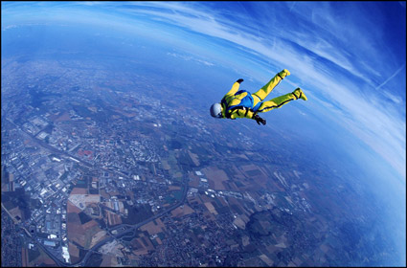
Formes et conservation de l’énergie

Slide 3
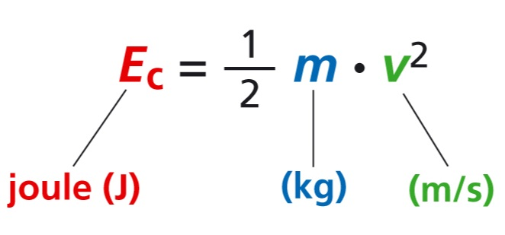
Formes et conservation de l’énergie L’énergie mécanique d’un solide
L’énergie cinétique
C'est l'énergie liée à la vitesse d'un système. Pour un système indéformable de masse constante en mouvement de translation à la vitesse v dans un référentiel donné, l'énergie cinétique s'exprime par :
Remarques :
L'énergie cinétique d'un système dépend du référentiel choisi.
Un système est en translation si tous les points du système ont la même vitesse à chaque instant.

Slide 4
Formes et conservation de l’énergie L’énergie mécanique d’un solide
L’énergie potentielle de pesanteur
C'est l'énergie liée à l'altitude du système. Pour élever un objet, il faut fournir de l'énergie. L'objet gagne de l'énergie non visible mais "potentielle" c'est-à-dire en réserve.
m, masse en kg
g, intensité de la pesanteur en m.s⁻²
z, altitude en m repérée sur un axe Oz orienté vers le haut
E_{pp} en Joule (J).
Remarque :
E_{pp} dépend de l'altitude de référence choisie ; c'est donc la variation d'énergie potentielle qui est intéressante à connaître.

Slide 5
Formes et conservation de l’énergie L’énergie mécanique d’un solide
L’énergie mécanique
L’énergie mécanique E_{m} d’un système est la somme des énergies cinétique et potentielle constituant le système :
E_{m} = E_{c} + E_{pp}

Slide 6
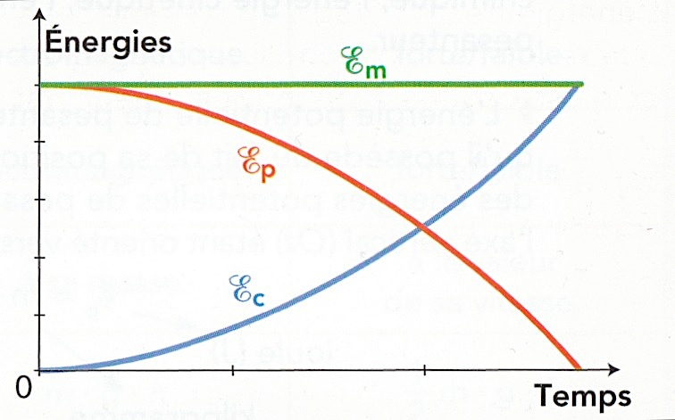
Formes et conservation de l’énergie Conservation ou non de l’énergie mécanique
Exemple de la chute libre
Un système est en chute libre s'il n'est soumis qu'à son seul poids.
Dans le cas de la chute libre d’un solide, l’énergie cinétique et l’énergie potentielle de pesanteur s’échangent l’une et l’autre de sorte que l’énergie mécanique se conserve (voir TP Physique 9).
E_{m} = E_{c} + E_{pp} = constante

Slide 7
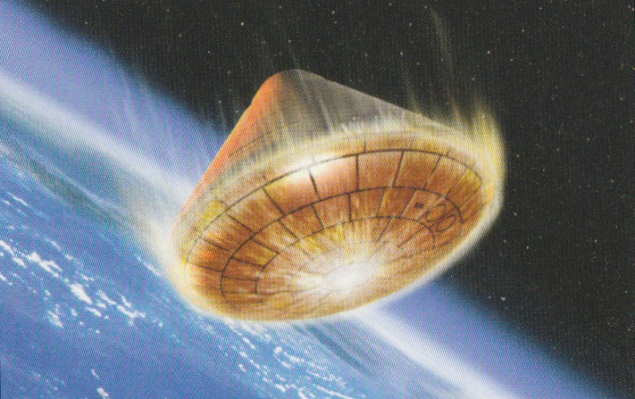
Formes et conservation de l’énergie Conservation ou non de l’énergie mécanique
Mouvements avec frottements
Sans apports d’énergie, l’énergie mécanique d’un système en mouvement ne se conserve pas s’il y a des frottements mais décroît sans cesse.
Sous l’effet des frottements, l’énergie est dissipée par transfert thermique.

Slide 8
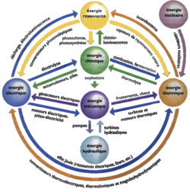
Formes et conservation de l’énergie Conservation de l’énergie
Différentes formes d’énergie d’un système
A tout système, on peut associer une grandeur appelée énergie qui peut revêtir différentes formes : mécanique (cinétique et potentielle), chimique, nucléaire, électrique …
L’énergie totale d’un système est la somme de toutes ces formes d’énergie.

Slide 9
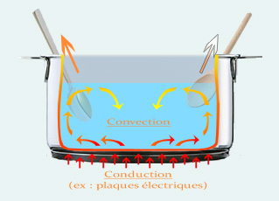
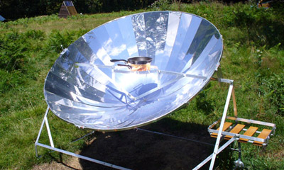
Formes et conservation de l’énergie Conservation de l’énergie
Modes de transfert d’énergie
Les échanges d’énergie d’un système avec l’extérieur peuvent se faire selon trois modes :
Transfert par des forces extérieures
Transfert thermique
Transfert par rayonnement.
3
2
1

Slide 10
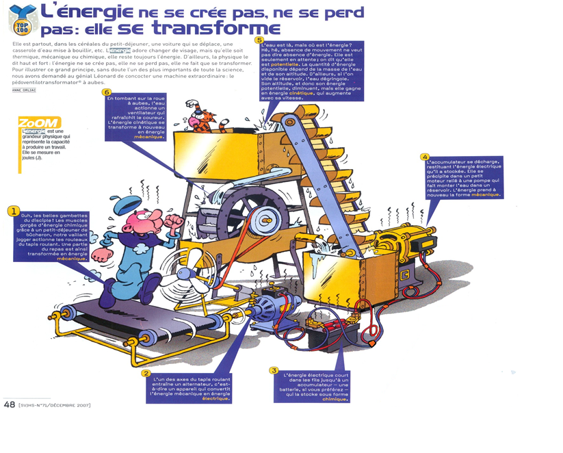
Formes et conservation de l’énergie Conservation de l’énergie
Principe de conservation de l’énergie
L'énergie ne pouvant ni être détruite ni être créée, elle est transférée ou transformée en une autre forme d'énergie.
Si un système échange de l'énergie avec le milieu extérieur, la variation d'énergie totale du système est égale à l'énergie transférée avec le milieu extérieur.

Slide 11
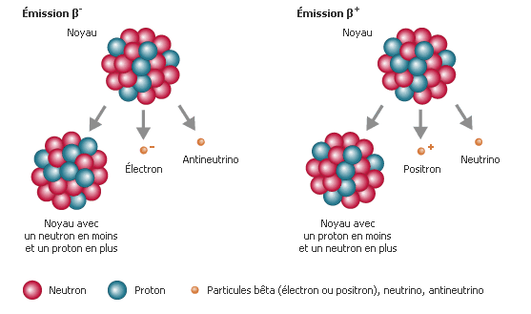
Formes et conservation de l’énergie Conservation de l’énergie
Application : la découverte du neutrino
En 1930, W. Pauli postule l'existence d'une nouvelle particule, le neutrino, car l'énergie libérée lors de la désintégration β⁻ n'est pas intégralement cédée à l'électron sous forme d'énergie cinétique.
Le neutrino sera détecté en 1956.

